Slide 1
ПРВОАПРИЛСКИ КЛОВНОВИ Учитељица : Даница петровић-станисављевић
IV/1

Slide 2
Вук Арсић

Slide 3
Вук Танасић

Slide 4
Александар Петровић

Slide 5
Маријана Ружановић

Slide 6
Уна Дамјановић

Slide 7
Уна Дамјановић

Slide 8
Андријана Бабић

Slide 9
Анђелина Ђорђевић

Slide 10
Симона Зубац

Slide 11
Мила Кнежевић

Slide 12
Димитрије Мијајловић

Slide 13
Јован Мишковић

Slide 14
Лазар Вуковић

Slide 15
Јана Вуковић

Slide 16
Наташа Партонић

Slide 17
Андреј Ракић

Slide 18
Вукашин Ивковић

Slide 19
Дијана Живојиновић

Slide 20
Михајло Бурић

Slide 21
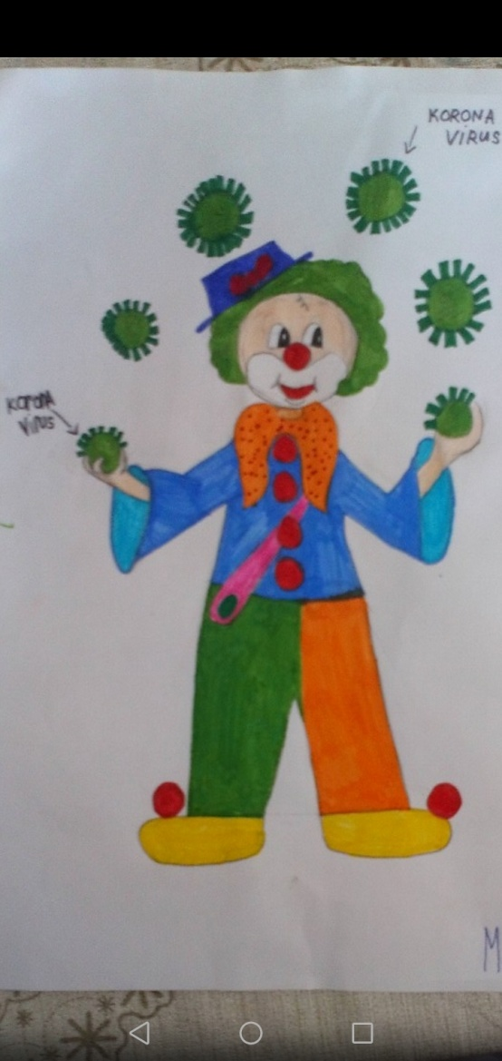
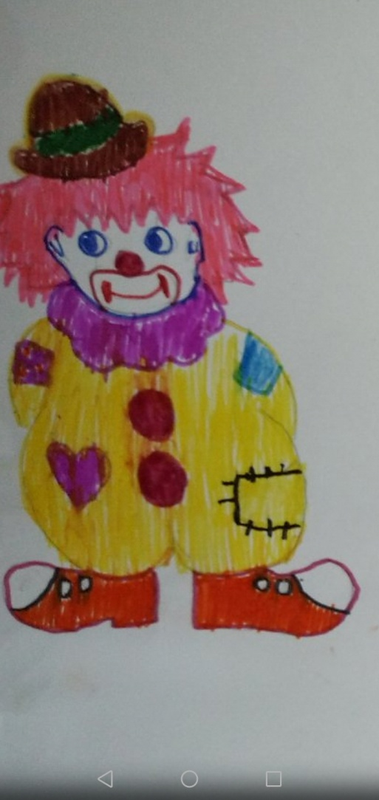
На јединствен начин обележили смо 1. април - Дан шале. Размишљајте позитивно!

